Slide 1




Pagliaro Leonardo Pierdonati Silvia
Sernicola Riccardo Poggi Anna Paola
Istituto di istruzione superiore Gandhi-Narni (TR)
classe 4bg

Slide 2

Indice
1.Spiegazione dell’idea
2.Spiegazione del nome e del logo 3.Organigramma-ruoli
4.Ricerca di mercato-Questionario 5.Concorrenza
6.Tipo di società scelta
7.Sede dell’azienda
8.Pubblicità
9.Accordi commerciali
10.Iter burocratico
11.Strategie di mercato
12.Fabbisogno finanziario
13.Bilancio di previsione triennale 14.Considerazioni e ringraziamenti
Istituto di istruzione superiore Gandhi-Narni (TR)
classe 4bg

Slide 3
1. Spiegazione dell’idea
La nostra idea si basa sulla creazione di un servizio rivolto sia alle agenzie immobiliari sia ai privati. Solitamente nei siti internet dedicati alla compravendita e all’affitto di unità immobiliari sono presenti soltanto delle fotografie e delle descrizioni delle case, di appartamenti, di uffici, negozi, o anche di palazzi, che non offrono una panoramica complessiva degli ambienti che costituiscono l’immobile. La nostra azienda, invece, permette di visitare virtualmente gli ambienti interni di ogni singolo edificio. Nel dettaglio l’idea si basa sulla realizzazione di un sito, "EdilVirtual", ideato per dare al futuro acquirente, la possibilità di vedere non solo l'esterno, ma anche l'interno, girando per i vari ambienti comodamente da casa come se ci si trovasse li. Oltre a questo la nostra società offre anche l'opportunità di modificare, sempre virtualmente, la distribuzione interna degli ambienti secondo le necessità del cliente. Per la realizzazione dei progetti occorre come dati di partenza la pianta dettagliata con le descrizioni dell’immobile; il cliente che ha intenzione di mettere in vendita o in affitto un immobile ci fornirà le informazioni e il materiale per realizzare le visite virtuali.
Istituto di istruzione superiore Gandhi-Narni (TR)
classe 4bg

Slide 4
2. Spiegazione del nome e del logo
La nostra azienda si chiama “EdilVirtual”, dall’unione delle parole edilizia e virtuale in inglese, cosi come evidenziato dalle lettere iniziali maiuscole. L’analisi delle due parole descrive in breve in cosa consista il servizio da noi offerto. La prima parola “Edil” indica il settore per cui lavoriamo, cioè l’ edilizia, mentre la parola “Virtual” evidenzia la possibilità, lavorando tramite programmi 3D, di ricreare in ambiente virtuale, edifici esistenti o di nuova costruzione.
Istituto di istruzione superiore Gandhi-Narni (TR)
classe 4bg

Slide 5
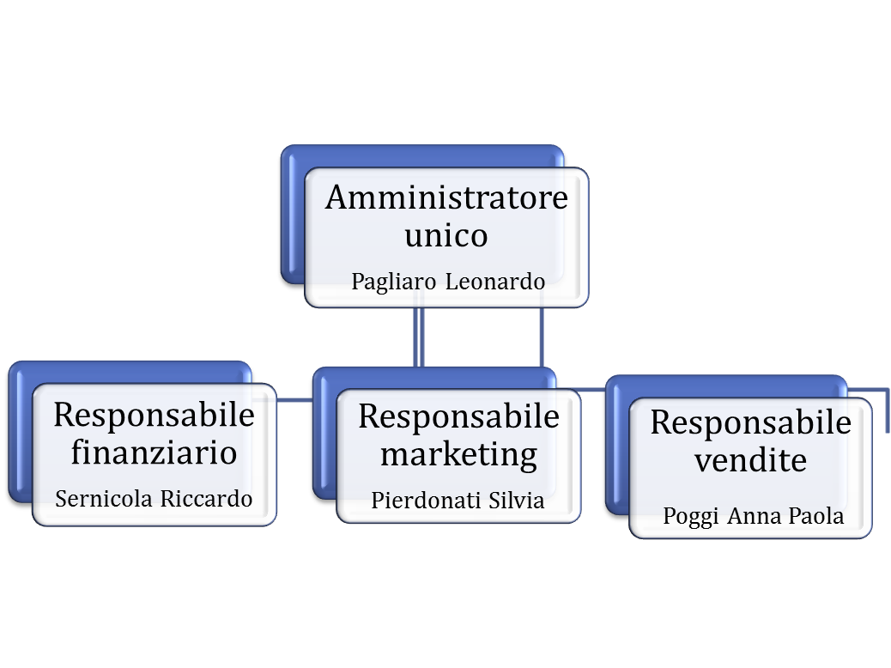
3. Organigramma-Ruoli
• Amministratore unico: costituisce l’organo cui è affidata la gestione dell’ente e la direzione dell’attività imprenditoriale. L’amministratore dunque possiede requisiti di onorabilità, professionalità e indipendenza.
• Responsabile finanziario: è specializzato nell’organizzazione e nel controllo di tutta la parte finanziaria della gestione dell’impresa, si accerta che essa abbia la liquidità finanziaria necessaria per far fronte alle proprie necessità di funzionamento. Il responsabile finanziario dunque possiede i requisiti di leadership, capacità organizzative e gestionali, affidabilità e capacità di ragionamento matematico.
• Responsabile marketing: si occupano dell’attuazione e della realizzazione di piani strategici di marketing, volti a raggiungere gli obiettivi commerciali dell’impresa per la quale lavora. Si tratta di una figura che occupa una posizione intermedia, dotata di discreti margini di autonomia, in quanto escogita le soluzioni operative migliori, per realizzare le strategie commerciali più proficue all’aumento degli utili dell’impresa.
• Responsabile vendite: si occupa di commercializzare i beni di largo consumo e di tutte le attività connesse al lancio del sito. Definisce i budget per la pubblicità ed esamina i prezzi praticati dalla concorrenza. Il responsabile vendite dunque possiede requisiti di capacità artistiche creative, decisionali e organizzative.
Istituto di istruzione superiore Gandhi-Narni (TR)
classe 4bg

Slide 6
4. Ricerca di mercato
Questionario
Istituto di istruzione superiore Gandhi-Narni (TR)
classe 4bg

Slide 7
5. Analisi
della concorrenza
Istituto di istruzione superiore Gandhi-Narni (TR)
classe 4bg

Slide 8
6. Tipo di società scelta
La forma giuridica più adatta per la nostra impresa è la SRL, tale scelta deriva da una serie di caratteristiche specifiche di questa forma societaria:
• Rientra tra le società di capitali ed ha una personalità giuridica.
• Ha una responsabilità limitata, per le obbligazioni sociali risponde solo la società con il suo patrimonio ed ha il vantaggio quindi di salvaguardare i beni dei singoli soci.
• E’ necessario un capitale sociale minimo di 10.000 €, di cui il 25% deve essere depositato in banca al momento della costituzione della società (art. 2464 c.c.). Non è previsto un tetto massimo: se però il capitale sociale raggiunge la cifra minima prevista per le società per azioni (120mila euro) è obbligatoria la nomina di un collegio sindacale.
• Le procedure di costituzione sono rapide e meno onerose rispetto alle altre società di capitali.
• In una s.r.l. a seguito del conferimento, ( denaro, beni, prestazioni d’opera), ciascun socio acquista una quota sociale la quale rappresenta la misura della sua partecipazione nella società.
• L’s.r.l. è adatta all’esercizio di attività economiche di medie dimensioni e può essere composta anche da un piccolo numero di soci, legati da vincoli di conoscenza e fiducia reciproca.
Istituto di istruzione superiore Gandhi-Narni (TR)
classe 4bg

Slide 9
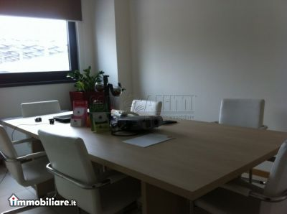
7. Sede dell’azienda
Come sede della nostra azienda abbiamo scelto un locale in prossimità del centro di Terni (TR), luogo facilmente raggiungibile da eventuali corrieri e clienti. La sede è divisa in due uffici, ognuno di 14 mq, poiché noi offriamo un servizio online, occorre uno spazio ridotto per poter lavorare.
Istituto di istruzione superiore Gandhi-Narni (TR)
classe 4bg

Slide 10
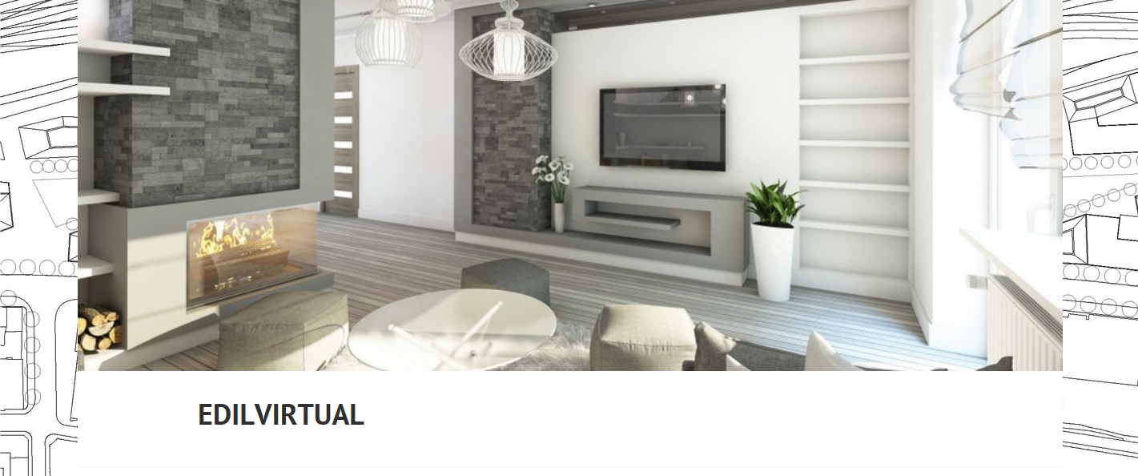
8. Pubblicità
Promuoveremo il nostro prodotto attraverso le agenzie in collaborazione. Per il lancio del prodotto verrà attuato un piano di pubblicizzazione online . Saremo presenti in fiere di importanza nazionale “Expo Casa” (umbriafiere, Bastia Umbra).
Istituto di istruzione superiore Gandhi-Narni (TR)
classe 4bg

Slide 11
Istituto di istruzione superiore Gandhi-Narni (TR)
classe 4bg

Slide 12
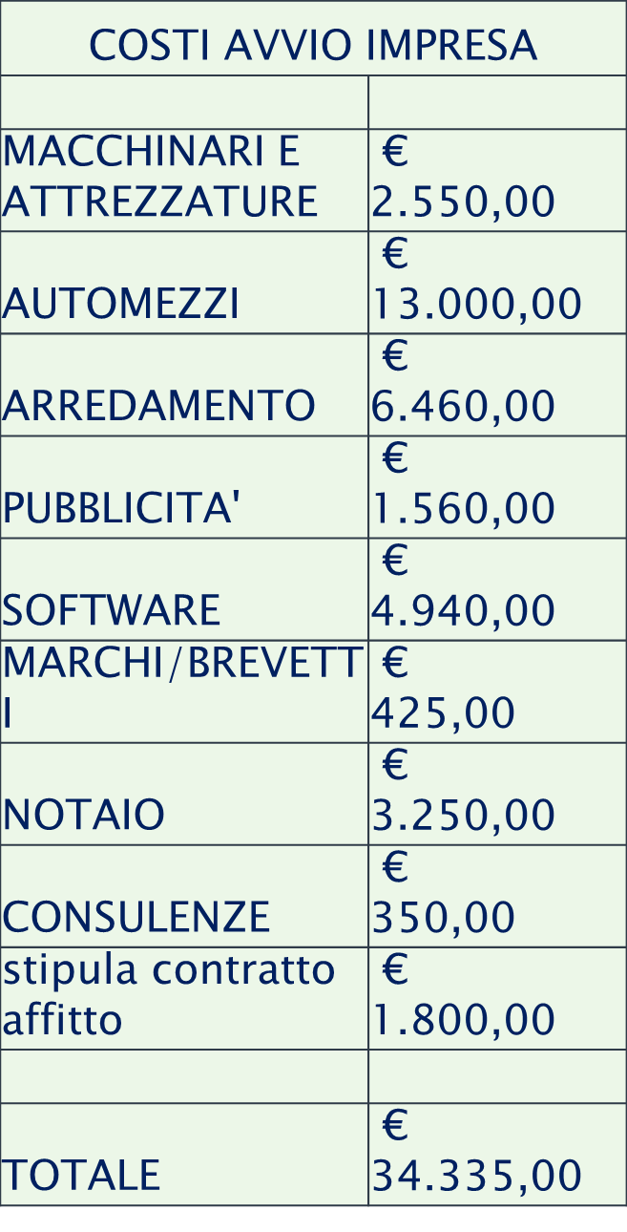
12. Fabbisogno
finanziario
Istituto di istruzione superiore Gandhi-Narni (TR)
classe 4bg

Slide 13
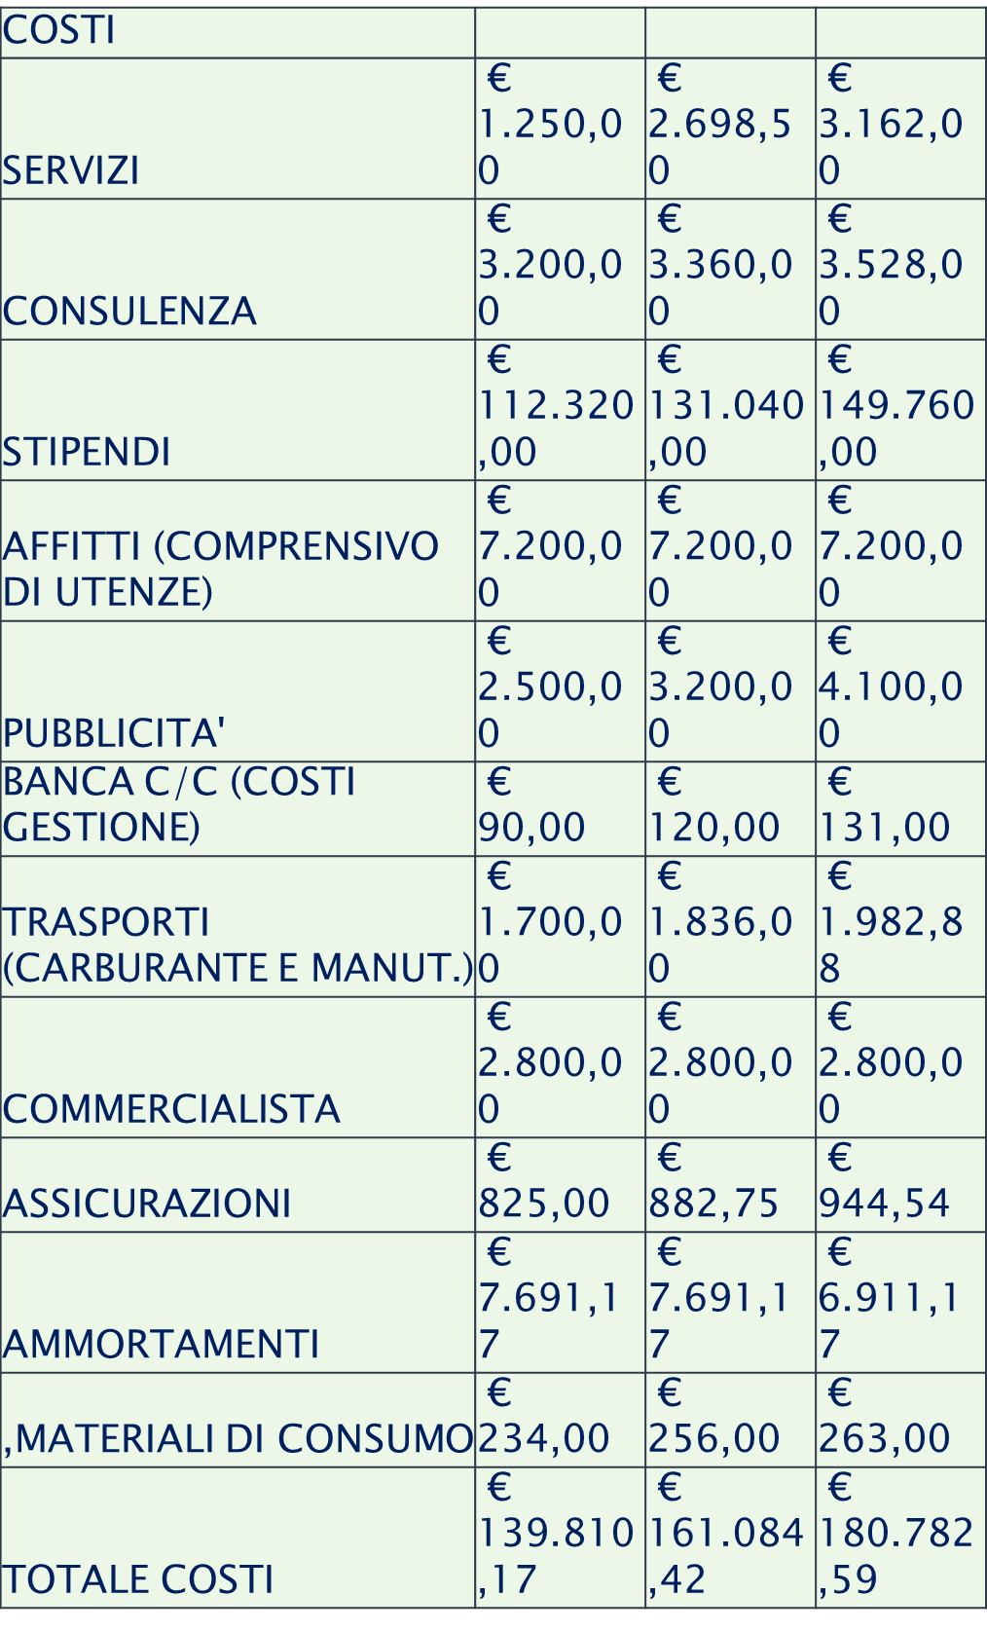
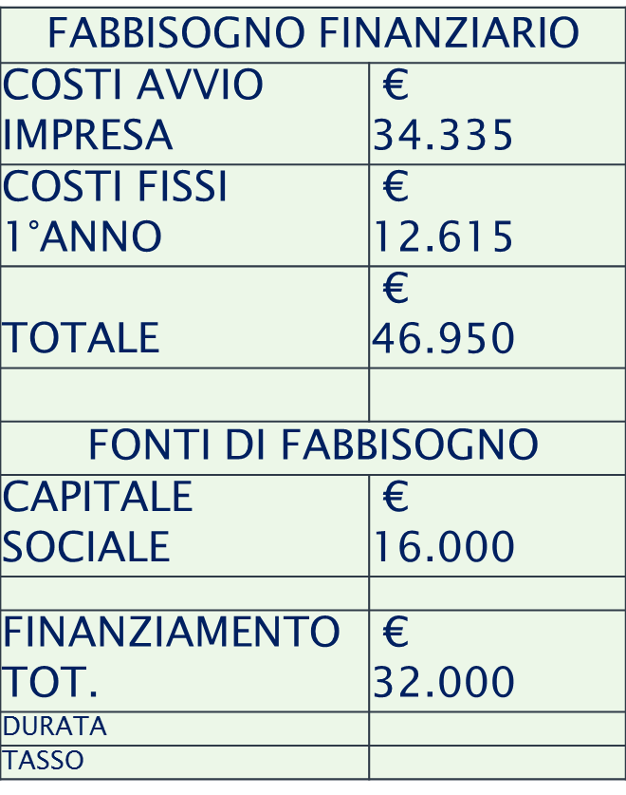
12.1. Costi di gestione
del primo anno
Istituto di istruzione superiore Gandhi-Narni (TR)
classe 4bg

Slide 14
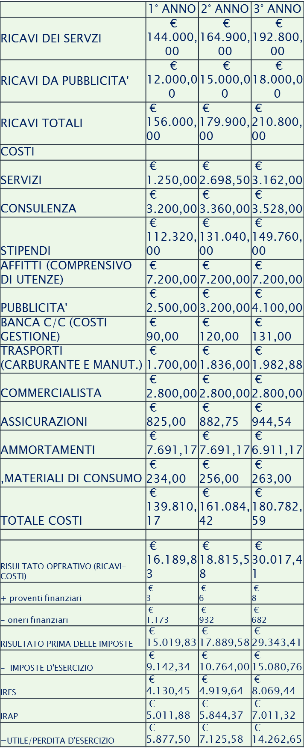
12.2. Bilancio di
previsione triennale
CONTO ECONOMICO
Istituto di istruzione superiore Gandhi-Narni (TR)
classe 4bg

Slide 15
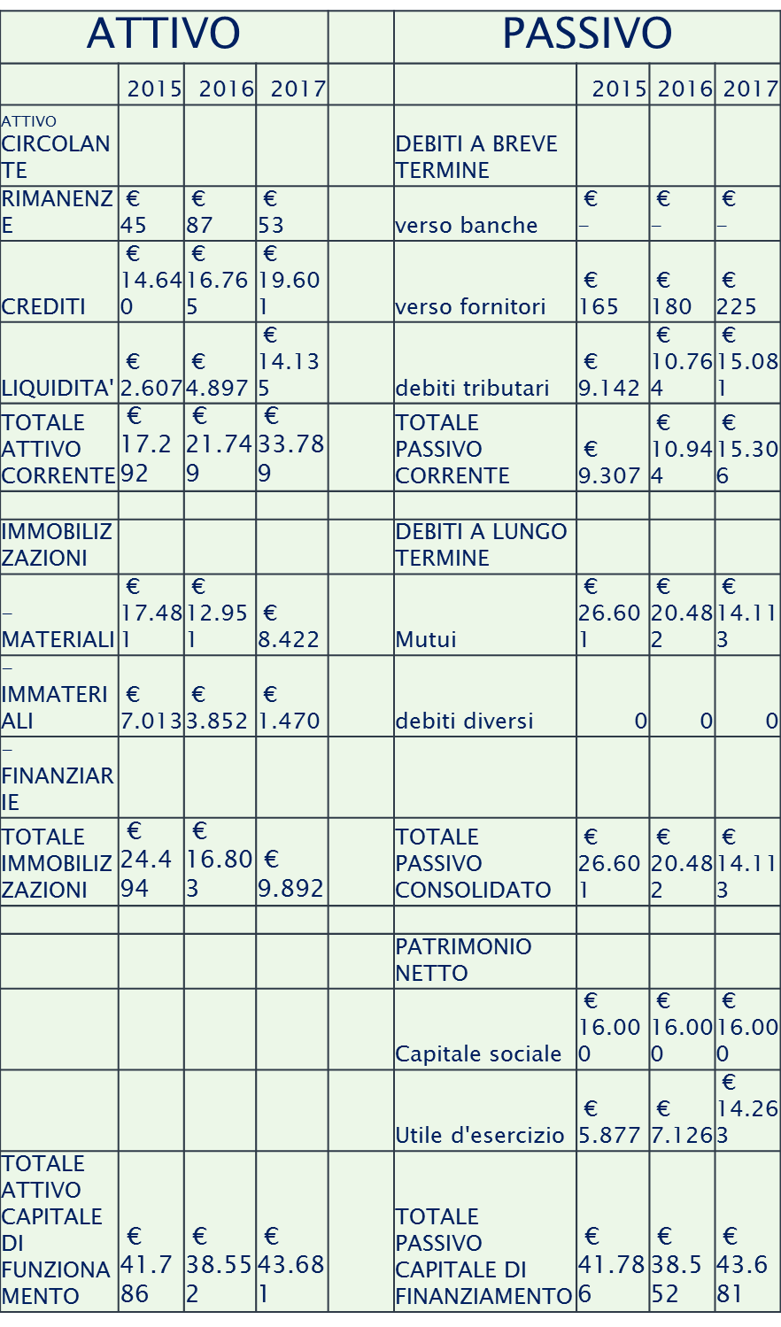
13. Bilancio di
previsione triennale
STATO PATRIMONIALE
Commento allo stato patrimoniale
Pensiamo di fatturare tot euro in base alle nostre ipotesi di vendita e alla situazione di mercato
Istituto di istruzione superiore Gandhi-Narni (TR)
classe 4bg

